Slide 1
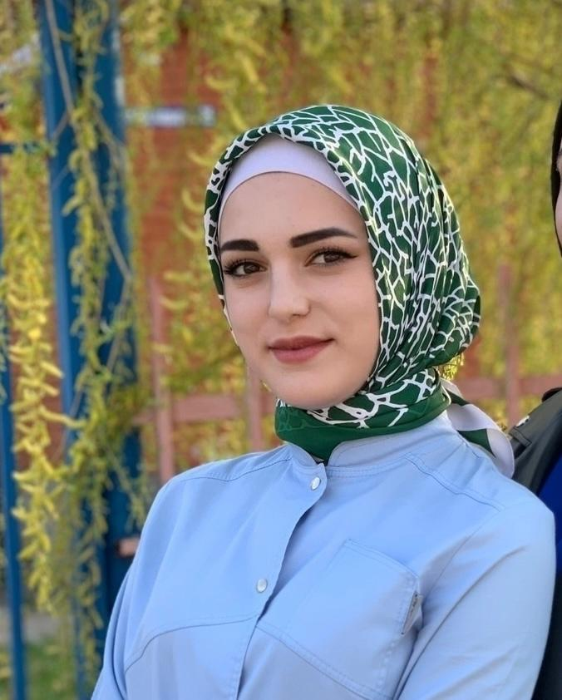
Государственное бюджетное дошкольное образовательное учреждение «Детский сад №1«Радуга» с.Гендерген
ИНТЕРНЕТ-ПОРТФОЛИО
УЧАСТНИКА
«ВОСПИТАТЕЛЬ ГОДА - 2024
Тимирбулатова Петимат Саламбковна

Slide 2
Информационная карта
Ф.И.О. Тимирбулатова Петимат Саламбековна
Дата рождения: 22.11.2002 г.
Образование: среднее
Место работы: ГБДОУ Детский сад №1«Радуга» с.Гендерген
Занимаемая должность: воспитатель
Стаж работы: 2 года;

Slide 3
Участие в инновационной деятельности
Применение ИКТ в образовательном процессе.
В творческих педагогических конкурсах, семинарах
Открытые показы педагогической деятельности
Самообразование
Нетрадиционные формы работы с родителями.

Slide 4
Использование ИКТ
в образовательном процессе
Оформление материалов по различным направлениям деятельности, с использованием программ Microsoft Office,Word, Excel, в том числе при разработки планов и конспектов ООД, различного вида мероприятий, консультаций для родителей.
Создание презентаций в программе Power Point для повышения эффективности
образовательной деятельности с детьми и педагогической компетенции у родителей в процессе проведения родительских собраний, праздничных мероприятий.
Использование презентаций и детских анимационных фильмов с целью информационного и научно-педагогического сопровождения образовательного процесса в группе, в подборе дополнительного познавательно – иллюстративного материала.
Оформление стендов, буклетов и визитной карточки группы.
Знакомство с периодикой, общения с коллегами, обмен опытом.
Принимаю участие в Интернет - сообществах

Slide 5
Сайты, ссылки которые я часто использую в своей работе:
http://www.zonar.info - "Оригами - Мир своими руками". Сайт посвящён древнему искусству складывания фигурок из бумаги. Здесь вы найдете схемы и видео схем складывания оригами.
http://pochemu4ka.ru/ - Детский портал «Почемучка». На сайте можно найти много интересного и увлекательного.
http://www.solnet.ee/ - Детский портал «Солнышко». Много интересного материала для родителей, детей и педагогов.
http://eor-np.ru/taxonomy/term/548 - Электронные образовательные ресурсы по тематике дошкольного образования: безопасность, коммуникация, познание, художественное творчество);
http://www.poznayka.ru/ - Сайт «Познайка». Детский сайт для родителей. Вашего ребёнка ждут развивающие игры, раскраски, аппликации и многое другое.

Slide 6
Обратная связь
Уважаемые коллеги!
По всем вопросам Вы можете обращаться на адрес электронной почты: radugagendergen@mail.ru
С радостью отвечу на все интересующие Вас вопросы!

Slide 7
СПАСИБО
ЗА
ВНИМАНИЕ!!!

